Slide 1
A Power Load Distribution Algorithm to Optimize Data Center Electrical Flow.
Aluno: João Ferreira
Orientador: Paulo Maciel

Slide 2
AGENDA
1 – Introdução
2 – Motivação
3 - Objetivos
4 – Power Load Distribution Algorithm
5 - Estudo de Caso I
6 – Estudo de Caso II
7 – Conclusões e Trabalhos Futuros

Slide 3
1 - Introdução
Data center
  IT Infrastructure
  Cooling Infrastructure
  Power infrastructure
Consumo elétrico em data center
  Em 2011, responsável por 1.5% nos EUA.
  Representa um custo de 4.5 bilhões de dólares.
Notes:
Link do artigo: http://ieeexplore.ieee.org/xpl/login.jsp?tp=&arnumber=6264697&url=http%3A%2F%2Fieeexplore.ieee.org%2Fxpls%2Fabs_all.jsp%3Farnumber%3D6264697
In fact data centers now account for around 1.5% of the total power consumed in the 19 U.S and represents a cost of $4.5 billion,

Slide 4
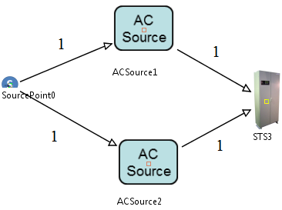
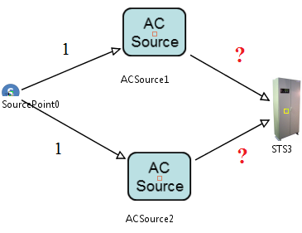
2 - Motivação
A distribuição do fluxo elétrico em modelos EFM fica a cargo do pesquisador, permitindo que o mesmo escolha os pesos do fluxo nas arestas.
Descobrir os pesos ideais para uma melhor distribuição elétrica.
De acordo com as eficiências dos equipamentos
Notes:
O projetista informa os pesos, mas quanto deve-se alterar?

Slide 5
3 - Objetivos
Desenvolver uma forma de calcular a distribuição elétrica em um data center / cloud de forma eficiente.
Específicos
  Utilizar um algoritmo que resulte em um fluxo de acordo com as eficiências de cada equipamento.
  Informar os pesos de cada aresta para uma distribuição ótima do fluxo.
Notes:
Geral: Otimizar a distribuição de fluxo de energia nos modelos EFM
Como:

Slide 6
4 – Power Load Distribution Algorithm
C=20
E=98%
0
4
C=∞
E=100
C=30
E=99%
0
1
3
5
Fluxo:
10
0
30
60
2
C=20
E=95%
C=10
E=95%

Slide 7
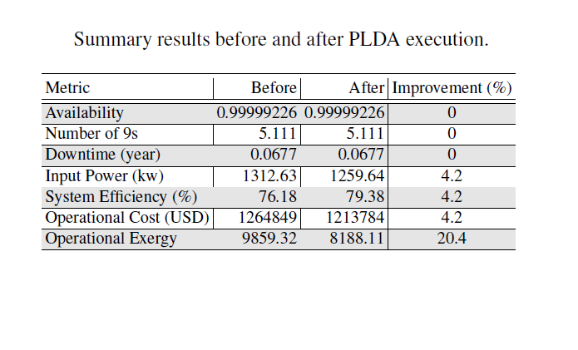
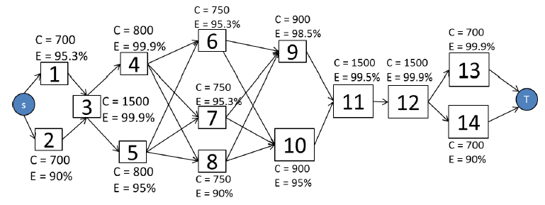
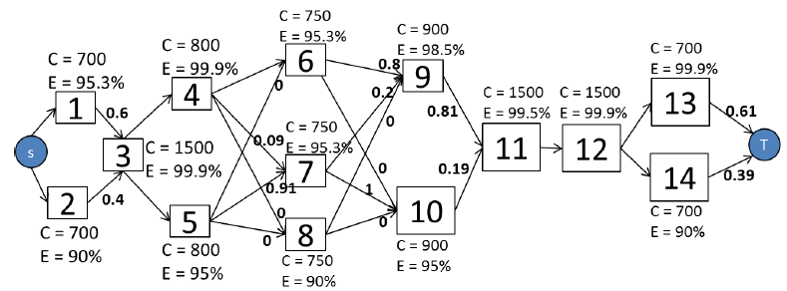
4 – PLDA Exemplo
Antes
Depois

Slide 8
5 - Estudo de Caso
Qual o objetivo?
  Mostrar capacidade de avaliação dos fluxos elétricos dos modelos EFM no Mercury.
  Comparar o consumo elétrico de uma arquitetura antes e após a aplicação do PLDA.
Notes:
Avalability , downtime, custo inicial, custo operacional, consumo de energia antes e depois de rodar o algoritmo.

Slide 9
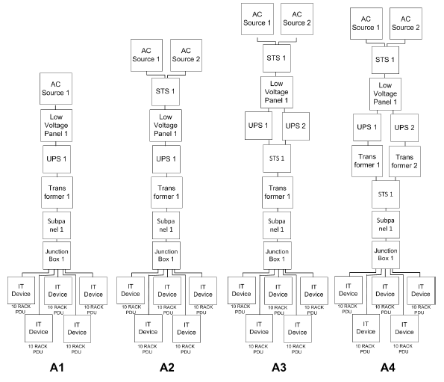
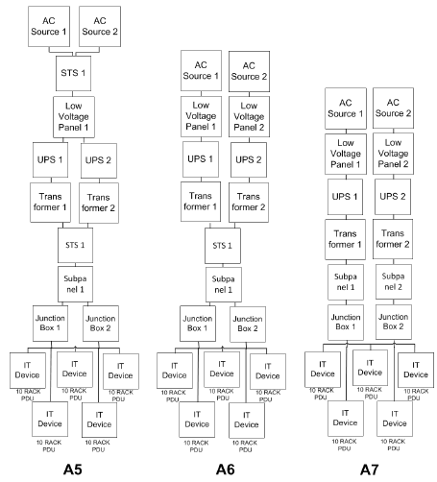
8 - Estudo de Caso I

Slide 10
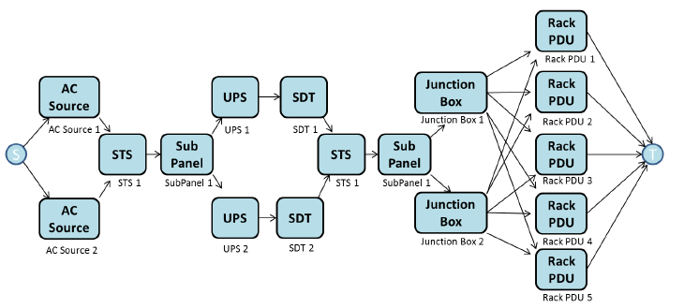
8 – Estudo de Caso I
Arquitetura A5 na modelagem EFM

Slide 11
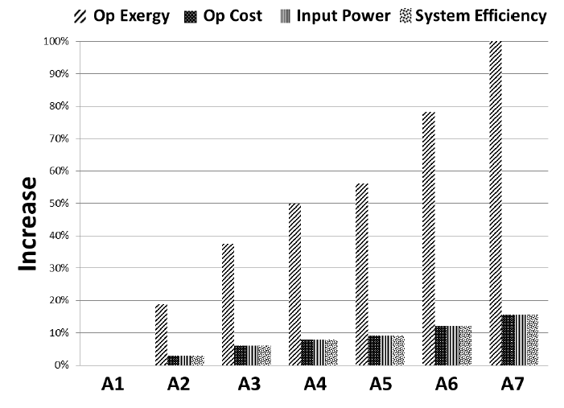
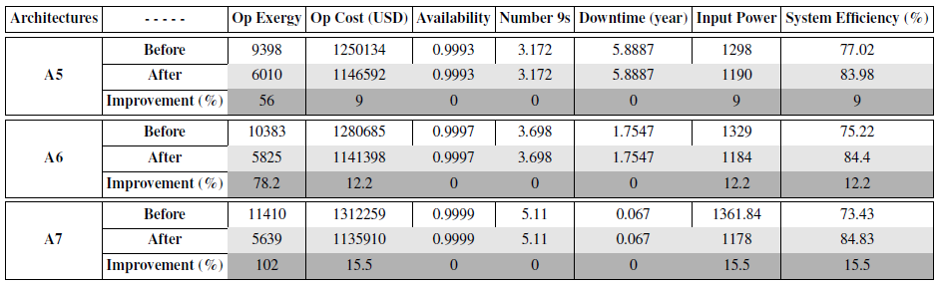
8 – Estudo de Caso I - Resultados

Slide 12
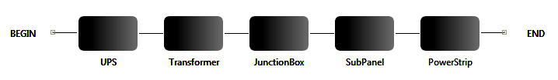
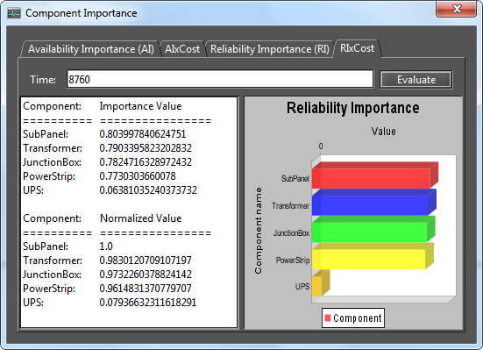
Estudo de Caso II
Avaliação da infraestrutura elétrica
de uma cloud privada.
Indicação de RIxCost, para um ano.

Slide 13
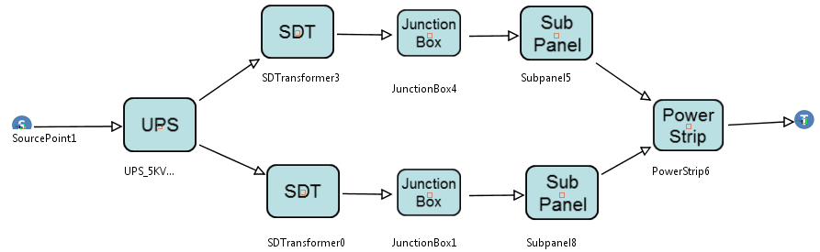
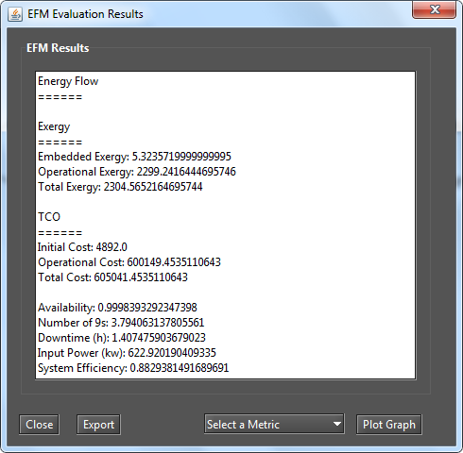
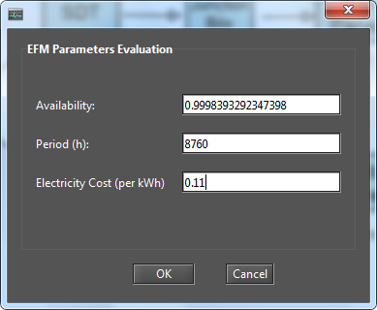
Estudo de Caso II
EFM da Arquitetura 4

Slide 14
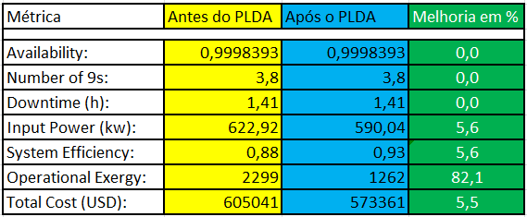
Estudo de Caso II - Resultados
Arquitetura 4

Slide 15
7 – Conclusões e Trabalhos Futuros
O PLDA aloca automaticamente de forma apropriada os valores dos pesos em um modelo EFM.
Para todas as arquiteturas estudadas os resultados com o PLDA foram sempre melhores ou iguais a arquitetura original.
Trabalhos Futuros
Medição energética de uma cloud privada.
Validação matemática do algoritmo.

Slide 16

Duvidas ou Sugestões?
Notes:
MOSTRAR O CONSUMO ANTES DE DEPOIS DO FF

